Slide 1
Объектно-ориентированный анализ и проектирование
Диаграммы коммуникаций

Slide 2
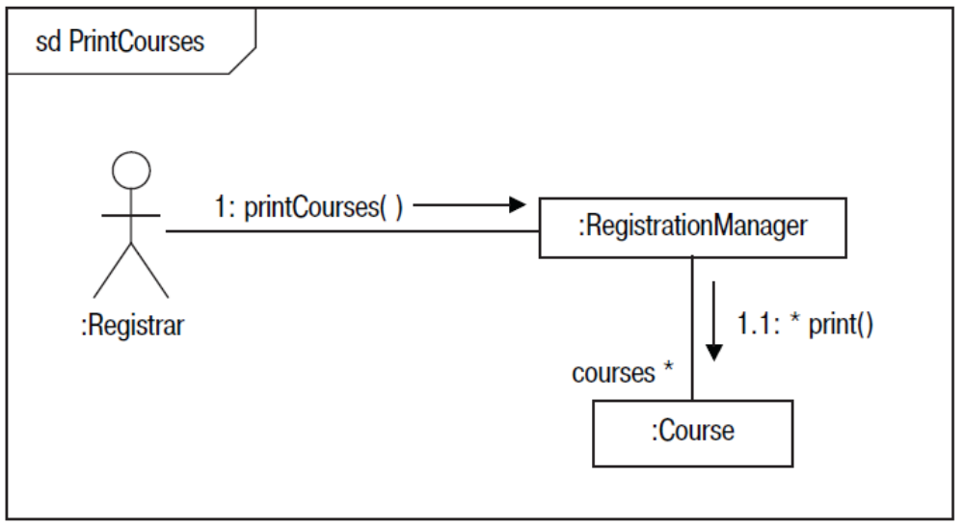
Пример диаграммы коммуникаций

Slide 3
Элементы диаграмм коммуникаций
Участник (lifeline)
имя :класс
N: message
Сообщение
2.1: вывод(окно)
2: печать
* - цикл
[x>0] – сторожевое условие
Notes:
Совет. Добавьте сюда свои заметки докладчика.

Slide 4
Пример

Slide 5
Пример
2
:
item
=
find
(
id
)
1
:
c
h
a
n
g
e
I
t
e
m
(
i
d
,
d
a
t
a
)
3
: [
found
]
setData
(
data
)
:
Doucument
item
:
DocumentItem
4
:
[
!
f
o
u
n
d
]
e
r
r
o
r
(
)
:
User
found
= (
item
!=
null
)

Slide 6
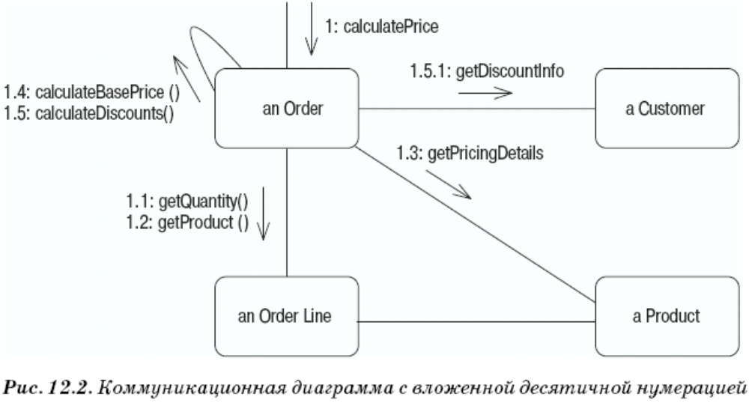
Пример

Slide 7
Диаграммы анализа
Актер (actor) – объект, воздействующий на систему, ожидающий результата своих действий
Граничный класс/объект (boundary) – объект, с которым непосредственно взаимодействует актер
Управляющий класс/объект (control) – объект, выполняющий основные действия (управляющий сценарием)
Сущность (entity) – объект, представляющий данные или сущность для манипуляций и воздействия в ходе выполнения сценария

Slide 8
Диаграмма анализа
1: новыйДокумент
2: создатьДокумент
3: создать
:Бухгалтер
:Окно проводок
:Менеджер
Документов
д :Документ
4: отобразить(д)
5:
:Окно редактирования
Документа

